Slide 1
图的连通性

Slide 2
回顾
内容1：图的定义
内容2：图的应用
内容3：图的表示
内容4：图的同构

Slide 3
本节提要
内容1：通路与回路
内容2：无向图的连通性
内容3：有向图的连通性

Slide 4
通路的定义（无向图）
定义：图G中从v₀到v_{n}的长度为n的通路是G的n条边e₁,…, e_{n}的序列，满足下列性质
  存在v_{i}∈V , 使得v_{i-1}和v_{i}是e_{i}的两个端点 (1≤i≤n)。
相关点
  不必区分多重边时，可以用相应顶点的序列表示通路。
  长度为0的通路由单个顶点组成。
  回路：起点与终点相同，长度大于0。
  简单通路(trail)：边不重复，即，∀i, j, i≠j ⇒ e_{i}≠e_{j}
  初级通路(path)：点不重复，亦称为“路径”
Notes:
初级通路必是简单通路；反过来未必。

Slide 5
通路（举例）
a
b
c
d
e
f
简单通路：a, d, c, f, e。 长度为4。
回路：b, c, f, e, b。长度为4。
通路：a, b, e, d, a, b。 长度为5。
不是通路：d, e, c, b。

Slide 6
通路的定义（有向图）
定义：有向图G中从v₀到v_{n}的长度为n的通路是G的n条边e₁,…, e_{n}的序列，满足下列性质
  存在v_{i}∈V, 使得v_{i-1}和v_{i}分别是e_{i}的起点和终点 (1≤i≤n)。
相关点
  不必区分多重边时，可以用相应顶点的序列表示通路。
  长度为0的通路由单个顶点组成。
  回路：起点与终点相同，长度大于0。
  简单通路： 边不重复，即，∀i, j, i≠j ⇒ e_{i}≠e_{j}
  初级通路：点不重复

Slide 7
通路（举例）
v₁
v₂
v₄
v₃
简单通路：v₁, v₄, v₂, v₃。 长度为3。
回路： v₂, v₁, v₄, v₂。长度为3。
通路： v₂, v₃, v₁, v₄, v₂, v₃ 。 长度为5。

Slide 8
通路与同构
设图G的邻接矩阵为A
  (A^{k})_{i,j}: v_{i}到v_{j}的长度为k的通路个数
  (A^{k})_{i,i}: v_{i}到v_{i}的长度为k的回路个数
同构图的不变量：长度为k的回路的存在性。

Slide 9
通路与同构
u₁
v₁
u₆
v₆
u₂
v₂
u₃
v₃
u₅
v₅
u₄
v₄
u₂
v₂
u₁
v₁
u₃
v₃
u₅
u₄
v₅
v₄

Slide 10
本节提要
内容1：通路与回路
  简单通路边不重复、初级通路点不重复
内容2：无向图的连通性
内容3：有向图的连通性

Slide 11
无向图的连通性
定义：无向图G称为是连通的，如果G中任意两个不同顶点之间都有通路。
b
b
a
c
a
c
e
d
e
d
G₁
G₂

Slide 12
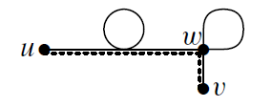
连通分支
每个无向图是若干个互不相交的连通分支的并。
  “顶点之间存在通路”是一个等价关系，任一等价类上的导出子图即为一个连通分支。
若图G中存在从u到v的通路，则一定有从u到v的初级通路。
  最短通路必是简单的，也是初级的（没有重复顶点）。
Notes:
也可以通过对u-v通路长度归纳证明：考虑最后一条边wv，根据归纳假设，uw有初级通路P。v如果不在P上，Pwv就是初级通路；v如果在P上，P上的u~v段就是初级通路。

Slide 13

点的删除与连通分支数量的增减
设p(G)表示图G中连通分支数
p(G-v)(其中v是G中任意一个顶点)的情况比较多
  （注意：删除顶点意味着同时删除该点关联的边）
连通分支的数量可能会……
  减少 (删除孤立点)
  不变 (例如：删除悬挂点)
  增加很多个 (例如：star)
（孤立点）
（悬挂点）

Slide 14
割点（cut vertex, articulation vertex）
定义：G是图, v∈V_{G}, 若p(G-v)>p(G), 则称v是割点
(注意：只需考虑割点所在的连通分支，以下讨论不妨只考虑连通图)
割点

Slide 15
关于割点的三个等价命题
以下三个命题等价：
  (1) v是割点。
  (2) 存在V-{v}的分划{V₁, V₂}, 使∀u∈V₁, w∈V₂, uw-通路均包含v。
  (3) 存在顶点u,w(u≠v, w≠v)，使得任意的uw-通路均包含v。
  证明：
  (1)⇒(2): ∵v是割点，G-v至少存在两个连通分支，设其中一个的顶点集是V₁。令V₂=V-(V₁∪{v}), 则∀u∈V₁, w∈V₂, u,w一定在G-v的不同的连通分支中。∴在G中，任何uw-通路必含v。
  (2)⇒(3): 注意：(3)是(2)的特例。
  (3)⇒(1): 显然，在G-v中已不可能还有uw-通路，∴G-v不连通，∴v是割点。

Slide 16
边的删除与连通分支数量的增加
设p(G)表示图G中连通分支数，则：
  p(G)≤ p(G-e) ≤ p(G)+1, 其中e是G中任意一条边
  第一个“不大于”显然成立(删除e只会影响e所在的那一个连通分支)。
  第二个“不大于”成立: 注意在图中任意两点之间加一条边，最多只能将两个连通分支连成一个。

Slide 17
割边（桥；cut edge, bridge）
定义：设G是图，e∈E_{G}, 若p(G-e)>p(G), 则称e是G中的割边。
(注意：只需考虑割边所在的连通分支，以下讨论不妨只考虑连通图)
割边

Slide 18
割边与回路
e是割边当且仅当e不在G的任一简单回路上。(注意：割点没有相应结论)
  证明：
  ⇒: 反设C是包含e=xy的简单回路, 令C-e=P, P是不含e的xy-路径。对G中任意顶点u,v, 若uv-通路中不含e, 则该通路也是G-e中的uv-通路；若uv-通路中含e, 则将所有的e均替换为P，得到G-e中的uv-通路，∴G-e仍连通，与e是割边矛盾。
  ⇐: 反设e=xy不是割边。则G-e仍连通，设P是G-e中的xy-路径，P中不含e, 则：P+e是G中的简单回路，矛盾。

Slide 19
有关割边的四个等价命题
以下四个命题等价：
  (1) e是割边。
  (2) e不在G的任一简单回路上。(注意：割点没有相应结论)
  (3) 存在V的分划{V₁, V₂}, 使得∀u∈V₁, w∈V₂, uw-通路均包含e。
  (4) 存在顶点u,w，使得任意的uw-通路均包含e。

Slide 20
连通图“连接的牢固度”不一样
图G₁中删除任意一条边都不连通了。
图G₂则至少删除两条边，或删除中间那个顶点，才不连通。
图G₃删除任意一个点依然连通。
图G₄至少要删除四条边才可能不连通，且不可能通过删除顶点使其不连通。
G₁
G₂
G₃
G₄
Notes:
(注意：若G是顶点数不少于2的非完全图，删除足够数量的点一定能使图变成不连通图或者平凡图。)

Slide 21
图的(点)连通度
定义：使非平凡连通图G成为不连通图或者平凡图需要删除的最少顶点数称为图G的(点)连通度，记为κ(G)。(注意：这不意味着任意删除κ(G)个点就一定会使该图不连通)
  约定：不连通图或平凡图的连通度为0，而κ(K_{n})=n-1
  若图G的连通度不小于 k, 则称G是k-连通图；
  (k-连通图，即 κ(G)≥k：删除少于k个顶点，它依然连通。)
  ( κ(G)=k： k-连通图，且有k个顶点，删除它们就不连通。)
Notes:
K5是 1- 2- 3- 4-连通图

Slide 22
图的边连通度
类似地，使非平凡连通图G变成不连通 需要删除的最少边数称为图G的边连通度。记为λ(G)。
(注意：这不意味着任意删除λ(G)条边就一定会使该图不连通)
约定：不连通图或平凡图的边连通度为0。λ(K_{n})=n-1
  若图G的边连通度不小于k, 则称G是k-边连通图。
  (k-边连通图，即 λ(G) ≥k：删除少于k条边，它依然连通。)
  (λ(G) =k： k-边连通图，且有k条边，删除它们就不连通。)

Slide 23
例
W₆(轮)：κ=λ=3 =δ
C₆(圈)：κ=λ=2 =δ
K_{2,3}(完全二部图)：κ=λ=2 =δ
G：κ=1，λ=2，δ=3
δ表示图中最小顶点度
W₆
C₆
K_{2,3}
G

Slide 24
关于连通度的定理
若图G是非平凡的, 则 κ(G)≤ λ(G) ≤ δ(G)
  证明：λ(G) ≤ δ(G)显然。下证κ(G)≤ λ(G)。设F为E的极小子集使得G-F不连通，只需证明κ(G)≤ |F|。
  情况1：若G中存在与F中的边不相关联的点，设为v。令C为G-F中v所在的连通分支。F中的任一边，其两个端点不会都在C中。C中与F中边相关联的顶点（集合）分隔v与G-C，κ(G)≤|F|。
Notes:
删边不连通得到两个连通分支
κ(G)≤λ(G) 的另一个证明：
Proof.
We use induction on λ. If λ=0, G is disconnected, so κ=0. If λ=1, removal of edge with endpoints v and w disconnects G. If v and w are the only vertices of G, G is K2 and has connectivity 1. Otherwise, removal of either v or w disconnects G, so κ=1.
As a special case we note that if λ=n−1 then δ=n−1, so G is Kn and κ=n−1.
Now suppose n−1>λ=k>1, and removal of edges e1,e2,…,ek disconnects G. Remove edge ek with endpoints v and w to form G1 with λ(G1)=k−1. By the induction hypothesis, there are at most k−1 vertices v1,v2,…,vj such that G2=G1−{v1,v2,…,vj} is disconnected. Since k<n−1, k−1≤n−3, and so G2has at least 3 vertices.
If both v and w are vertices of G2, and if adding ek to G2 produces a connected graph G3, then removal of one of v and w will disconnect G3 forming G4, and G4=G−{v1,v2,…,vj,v} or G4=G−{v1,v2,…,vj,w}, that is, removing at most kvertices disconnects G. If v and w are vertices of G2 but adding ek does not produce a connected graph, then removing v1,v2,…,vj disconnects G. Finally, if at least one of v and w is not in G2, then G2=G−{v1,v2,…,vj} and the connectivity of G is less than k. So in all cases, κ≤k.
◻

Slide 25
关于连通度的定理（续）
d_{G}(v) ≤ |F|

Slide 26
关于连通度的定理（续）
情况2：若G中的各顶点均和F中的某条边关联。对任意顶点v,令C是G-F中包含v的连通分支。考虑v的任一邻居w。若w在C中，则w必定和F中的某条边关联；若w在G-C中，则边vw属于F。因此，|N(v)| ≤ |F|, 即d_{G}(v) ≤ |F|.
  1）若V-N(v)-v≠Ф, 则删除N(v)后, v和V-N(v)-v不连通, 从而κ(G)≤ |F|。
  2）若V-N(v)-v=Ф,则取其它节点以满足1）的条件。 若所有节点均有V-N(u)-u=Ф，则图G为完全图， 有κ(G)=λ(G)=|G|-1。

Slide 27
例
设G是简单图，|G|=n≥3, 且δ_{G}≥n-2, 则κ(G)=δ_{G}
  (注意：任一点最多与一个点不相邻，此时λ(G)也必为δ_{G})
证明：设V’⊆V_{G}是使得G不连通的最小点集, 不妨设G₁为G-V’得到的连通分支中最小的那个，则有|G₁|≤(n-|V’|)/2。
V’
G1
G2
|G₁| ⋅ δ_{G} ≤ Σ_{v∈G1}d(v)≤ |G₁|⋅(|G₁| -1)+ |G₁| ⋅ |V’|
δ_{G} ≤ |G₁| -1+ |V’| ≤ (n-|V’|)/2 + |V’| -1
2δ_{G} ≤ n-2 + |V’|≤ δ_{G}+ |V’| , 所以 |V’| ≥δ_{G} 即 κ(G) ≥ δ_{G}

Slide 28
Whitney定理
(现象：对图G中任意两点u,v, 如果点不相交的uv-通路有k条，显然，要使u,v不连通， 至少须删除k个顶点。)
Whitney定理：
图G(|G|≥3)是2-连通图 当且仅当 G中任意两点被至少2条除端点外顶点不相交的路径所连接。
注：“G中任意两点被至少2条除端点外顶点不相交的路径所连接”等价于“任意两点均处在同一初级回路中” 。

Slide 29

Whitney定理的证明
  ⇐显然
  ⇒:设u,v是图G中的任意两点。下面对距离d(u,v)进行归纳。
当d(u,v)=1, uv∈E_{G}, 因为G是2-连通图，G-uv仍连通，则G中除边uv外，必有另一条不含uv的路径。
假设当d(u,v)<k时，至少存在两条中间点不相交的通路。
若d(u,v)=k, 设u,v间的一条最短路径是u…wv, w是与v相邻的顶点。则d(u,w)<k, 由归纳假设u,w之间存在两条中间点不相交的路径，设为P, Q。因为G是2-连通图，G-w中仍有(不含w的)uv-路径P’，且它一定与P, Q有公共点(u就是一个)。
假设这样的公共点中距离v最近的
是x(不妨假设它在P上)，则Q+wv
边以及P上的ux-段+P’上的xv-段是
u,v之间两条中间点不相交的通路。
P
x
v
u
w
Q
Notes:
2-点连通图至少是2-边连通图（κ(G)≤ λ(G) ）

Slide 30
Whitney定理的推广
Menger定理（Whitney定理的推广）
  图G是k-连通图 当且仅当 G中任意两点被至少k条除端点外顶点不相交的路径所连接。
  图G是k-边连通图 当且仅当 G中任意两点被至少k条边不相交的路径所连接。

Slide 31
本节提要
内容1：通路与回路
  简单通路边不重复、初级通路点不重复
内容2：无向图的连通性
  割点、割边，点/边连通度、κ(G)≤ λ(G) ≤ δ(G)， Whitney定理
内容3：有向图的连通性

Slide 32
有向图的连通性
若将有向图D各边的方向去掉，所得的无向图(称为D的底图)连通，则D称为弱连通有向图。(见下右图: 既无uv-, 又无vu- 有向通路)
∀u,v∈V_{D},存在一条 (u,v)-有向通路或者(v,u)-有向通路，则D称为单连通有向图。 (见下中图: 有uv-, 但无vu-有向通路)
∀u,v∈V_{D},均存在 (u,v)-有向通路和(v,u)-有向通路，则D称为强连通有向图。 (见下左图)
u
u
u
v
v
v

Slide 33
强连通的充分必要条件
有向图D是强连通的当且仅当D中的所有顶点在同一个有向回路上。
  证明：
  ⇐ 显然
  ⇒ 设V_{D}={v₁,v₂,…,v_{n}}，令Γ_{i}是v_{i}到v_{i+1}的有向通路(i=1,…,n-1)，令Γ_{n}是v_{n}到v₁的有向通路，则Γ₁，Γ₂,…Γ_{n}依次连接是包含D中一切顶点的回路。
Notes:
没有要求点不重复

Slide 34
单向连通图中处处可达的顶点
若有向图D是单向连通，则∀非空集V'⊆V_{D}, ∃v'∈V', 使得v'可达V'中的所有顶点(规定顶点到其自身是可达的)。
  注意：当V '足够小，上述条件一定成立。
  证明：（按照非空子集的大小进行归纳证明）
V’
?

Slide 35
单向连通的充分必要条件
有向图D是单向连通的当且仅当D中的所有顶点在同一个有向通路上。
充分性显然，下面证明必要性
  设V_{D}={v₁,v₂,…v_{n}}, 令V₁=V_{D}, 则V₁中存在可达所有顶点的顶点，不妨假设它就是v₁, 令V_{i+1}=V_{i}-{v_{i}}，其中i=1,2,…,n-1; 而且诸V_{i}中均有可达该子集中所有顶点的顶点(不妨假设其就是v_{i}), 于是：将诸v_{i}v_{i+1}-通路连接起来即包含D中所有顶点的有向通路。

Slide 36
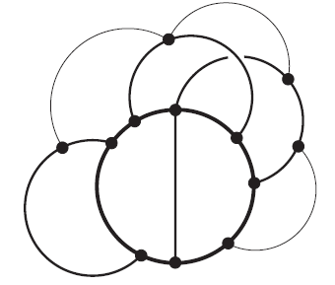
2-连通图
命题. 一个图是2-连通的 ⬄
它是一个回路(cycle), 或者可在已有的2-连通图上依次增加 H-path而得.
该通路有两个端点，
且仅仅这两个端点
在原图上。

Slide 37
2-连通图
证明. 充分条件显然成立. 下证必要条件.
设G是2-连通的. G 必包含回路C, 设 H 是包含C、依次增加H-Path得到的G的极大子图. 倘若H ≠ G, 则存在v∈G-H, w∈H, vw∈G. G是 2-连通的, G-w连通, v到H有路径P, wvP是H-Path, 矛盾.
P
v
H
w

Slide 38
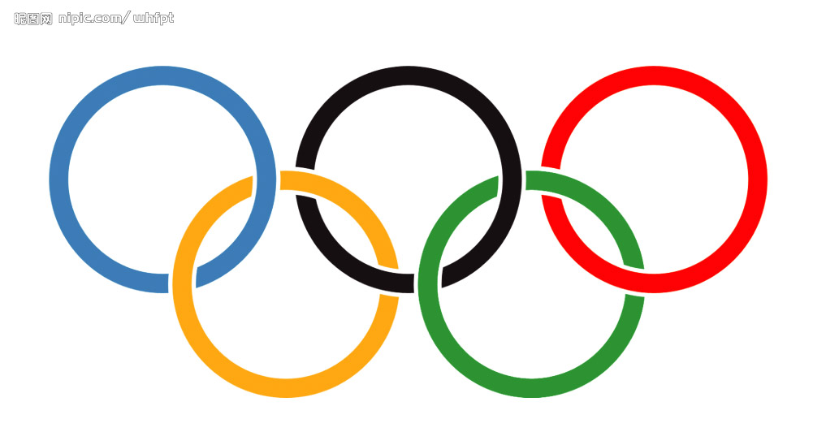
2-连通图

Slide 39
无向图的边定向
问题：何种道路网可以用规定单行道的办法来改善交通？
在图模型中，该问题表述为：什么样的无向图G可通过边定向成强连通有向图 .
  显然G中不能有割边，否则定向后，割边端点之间不能双向可达。
因此，G的“2-边连通”是个必要条件，但它是否也是充分条件呢？
Notes:
每条边都加个方向，强连通的充要条件是所有顶点在有向回路（不一定是初级回路）

Slide 40
2-边连通与2-连通（无向图）
v₃
v₂
v₁

Slide 41
2-边连通无向图的边定向
2-边连通图中一定含回路
P
v₂
v₃
v₁
C₁
v₆
Q
v₅
v₄
构作有向通路C₂=C₁+QP,..., 总会得到包括图中所有点的强连通有向图。仍未包括的边可以任意定向。
Notes:
有向图D是强连通的当且仅当D中的所有顶点在同一个有向回路上

Slide 42
无向图边定向算法
输入：无环2-边连通无向图G （设V_{G}={v₁,v₂,…,v_{n}}）
输出：以G为底图的强连通有向图
过程：
  (1) 令V₁={v₁}, i=1。
  (2) 若V_{i}=V_{G}, 对未定向边任意定向，算法结束。否则转3。
  (3) 取边 , 使得 (一定可取到所要的边)。
  从 开始找一条初级通路或回路，满足始点和终点在V_{i}中，而中间点均在V_{G}-V_{i}中, 加方向使之成为有向通路。
  (4) V_{i+1}=V_{i} ⋃ {上述通路或回路中所有中间点}，转2。

Slide 43
无向图边定向算法(续)
示例
j
a
b
c
h
i
d
g
f
e

Slide 44
本节小结
内容1：通路与回路
  简单通路边不重复、初级通路点不重复
内容2：无向图的连通性
  割点、割边，点/边连通度、κ(G)≤ λ(G) ≤ δ(G)， Whitney定理
内容3：有向图的连通性
  强/单/弱连通，无向图的边定向

Slide 45
参考文献
Reinhard Diestel. Graph Theory. Springer, Heidelberg, 2005
Section 1.3 and section 3.1

Slide 46
作业
见课程网站

